Slide 1
计算广告简述
Notes:
从商业的需求出发，解剖问题的本质，并给出代表性的解决方案。
康哥说，我们组之后可能会做展示广告这块，上周让我做一个这方面的调研，我主要把《计算广告》这本书看完了，然后结合一些论文，做了一些总结，可能比较浅，因为计算广告设计到的东西很多，因为他是一个商业产品，不仅仅是技术这一块，还涉及到很多商业、产品上的东西，比如定价、出价、竞价、计费等等商业问题，所以整体来说比较杂。我主要从技术、产品和商业模式上，简单介绍下计算广告，试图以一种全局的模式介绍。

Slide 2
概要内容
概述
基本概念
组成部分
发展
关键问题
关键技术
受众定向
CTR（点击率预估）
CVR（转化率预估）
RBT（实时竞价）
Notes:
大概由三部分组成

Slide 3
广告定义和目的
广告(advertising)是由已确定出资人通过各种媒介进行的有关产品(商品、服务 和观点)的，通常是有偿的、有组织的、综合的、劝服性的非人员的信息传播活动。
—————《当代广告学》
目的： 广告主通过媒体达到低成本的用户接触
短期：提升转化率/销售量 （效果类广告，eg: 互联网等数字媒体）
长期：提升品牌/产品形象 （品牌类广告，eg: 电视等传统媒体）

Slide 4
基本组成部分
媒体(publishers)
受众(users)
广告主(adertisers)
广告位提供者
受众通过访问媒体接受广告信息
关心的问题：每次广告展示/搜索的效益
出资方、广告内容提供者
希望媒体展示广告内容，从而影响受众
关心的问题：投资回报率和广告量
访问媒体网站获取信息，同时接触广告
可能会对广告采取进一步行动（如点击、购买等）
关心的问题：相关性

Slide 5
发展历程
受众定向
广告投放
展示广告
定向广告
搜索广告
上下文广告
广告形式
售卖模式
合约
竞价
实时竞价
担保式投送
Notes:
合约广告：即采用合同约定的方式确定某一广告位在某一时间为某特定广告主所独占，并且根据双方的要求，确定广告创意和投放策略。
担保式投送：媒体向广告主保证某个投放量，并在此基础上确定合同的总金额以及投放量未完成情况下的赔偿方案；
合约广告问题：如何有效地将流量分配到各个合约相互交叉的人群覆盖上；要在在线的环境下实时地完成每一次展示决策（在线分配）；
趋势：定相标签变得越来越精准；广告主的数量不断膨胀；
竞价：供给方只向广告主保证质即单位流量的成本，但不再以合约的方式给出量的保证。也就是对每一次展示都基本按照收益最高的原则来决策。
竞价：没有了合约的保证，大量的广告主处在一个多方博弈的环境中。
一是定向标签需要越来越精准，二是广告主数量越来越多。

Slide 6
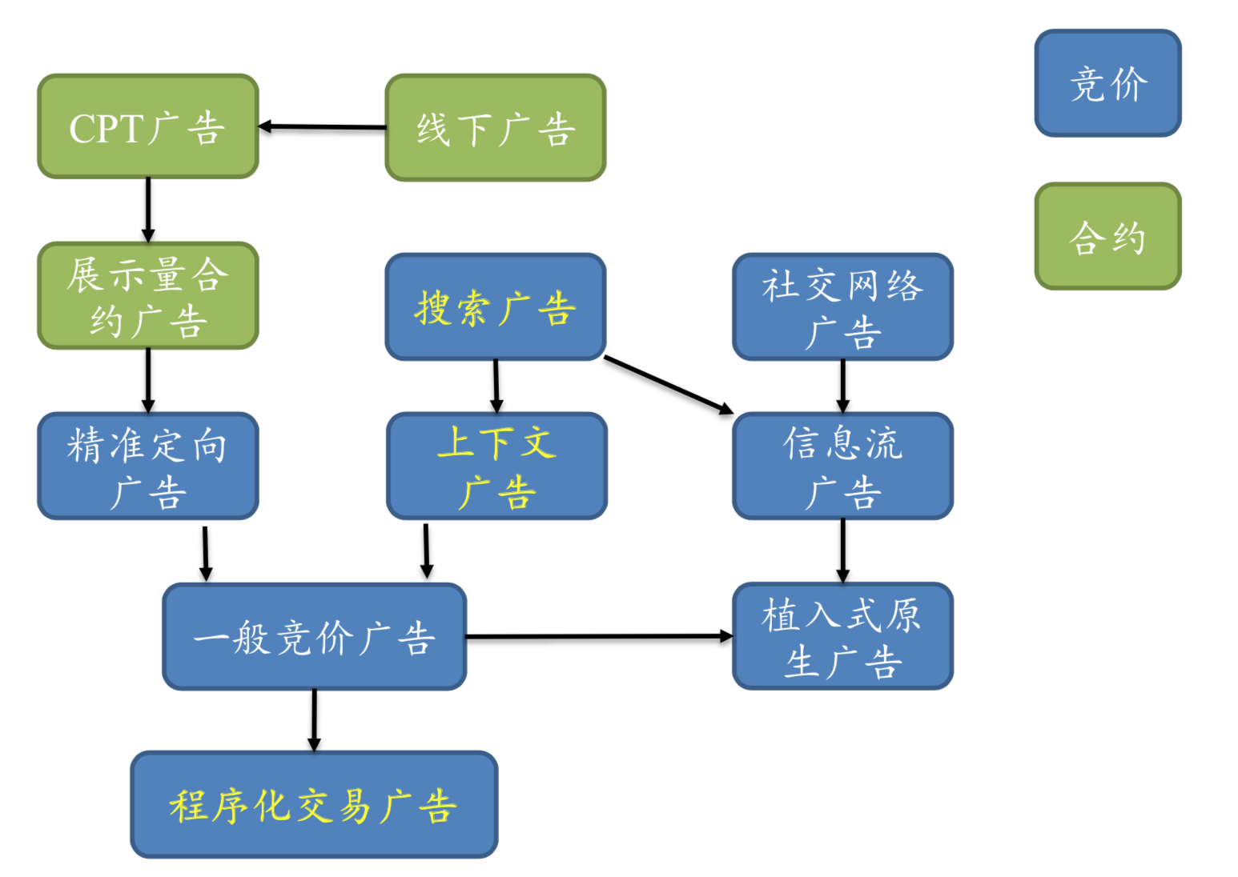
在线广告产品
Notes:
线下广告：报纸、电视、广告牌
这里的CPT广告是按时间结算的一些广告，比如视频中暂停安插的广告、视频播放前的广告

Slide 7
组成部分
媒体(publishers)
受众(users)
广告主(adertisers)
广告网络(ad Network, ADN, match maker)
根据广告主、媒体、受众进行广告投放，平衡各方利益
收取广告费用
关系的问题：收益和市场规模
Notes:
- 实时竞价的交易方式给了广告主最大的流量选择空间 - 实时是指需求方实时地，也就是每次展示时参与广告竞价

Slide 8
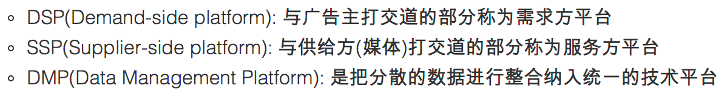
商业产品概念

Slide 9
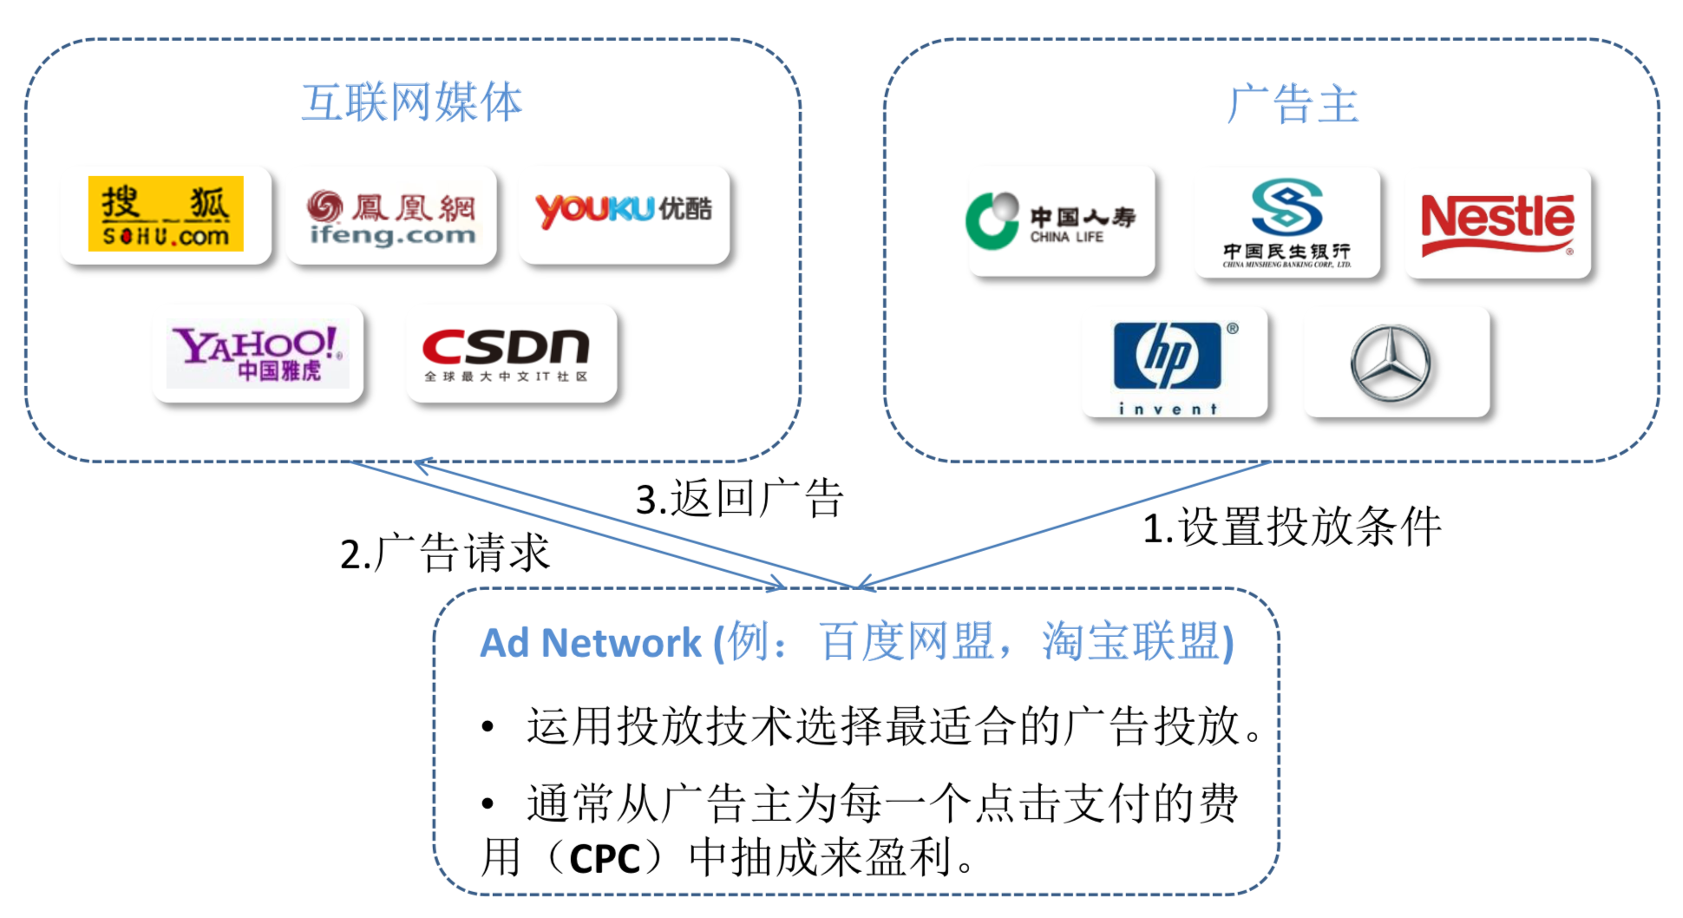
广告网络

Slide 10
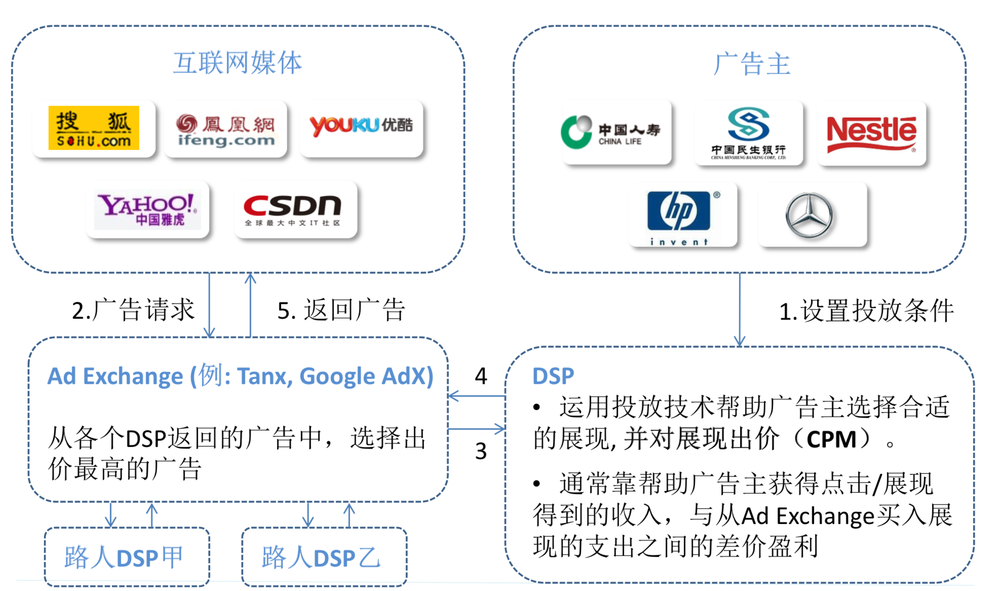
实时竞价 RTB(Real Time Bidding)

Slide 11
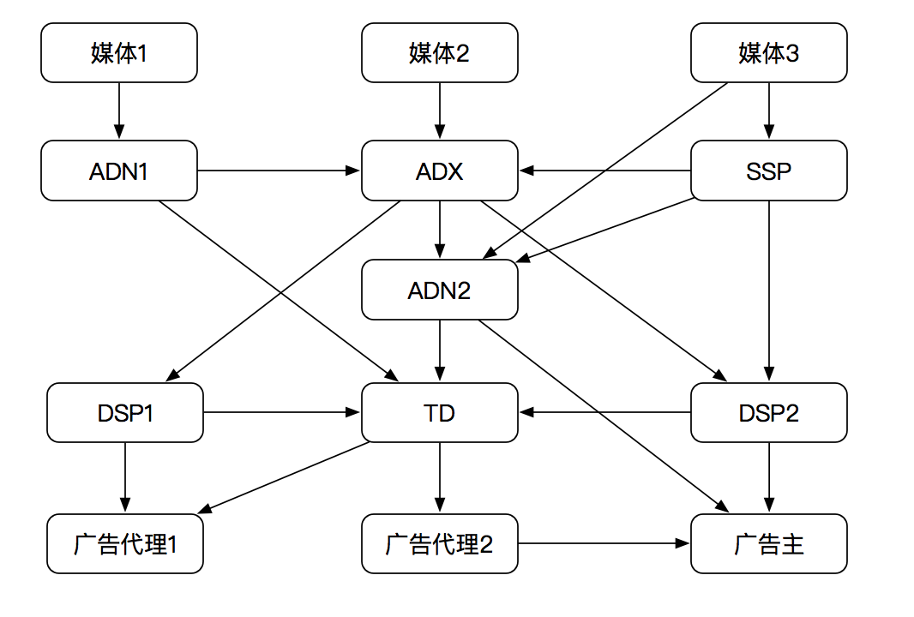
在线广告市场产品交互关系示意
Notes:
展示竞价广告的发展，诞生了adn,adx,dsp,ssp,dmp等。一些大的媒体，比如新浪，搜狐等可以有自己的广告投放系统，但是一些小网站，由于数据和资源问题就很难做自己的广告系统，于是乎它可以把自己的流量托管给adn，即广告网络，让adn帮自己决策来投放广告。所以，adn批量运营若干媒体的广告位资源，按照人群或者上下文标签售卖给需求方，并用竞价方式决定流量分配。从广告主的角度来讲，它可以跟adn打交道，而不是直接跟媒体打交道，所以，adn可以理解为中介。但是，市场的adn越来越多，广告主也不知道哪个adn好，遍地都是良莠不齐，于是乎产生了adx，广告交易平台。adx不仅联合媒体，还联合各大adn，于是广告主不用纠结去哪个adn了，让adx帮自己决策。对于一个广告位，如果多个广告主想买，那么adn会以自己认为最合理的方式来分配给某个广告主，这个逻辑是封闭的，而adx的机制是价高者获得（后来发展为实时竞价）。但是又存在一个问题，广告主直接跟adx打交道的方式不够友好，广告主的管理界面难用，而且广告主也不知道如何出价才合理。于是乎又诞生了dsp（需求方平台），dsp对接各大adx，广告主借助dsp来玩转各大adx。在dsp上，广告主只需要告诉dsp，你需要哪些用户，你愿意出多少钱就行了，直接购买目标受众。dsp本身拥有自己的用户受众数据，但是可能不全不准。于是又出来一个dmp（数据管理平台），拥有多方的受众数据，而且对接了一些dsp，又可以接入他们的数据。相对于需求方平台dsp，其实也有供应方平台，ssp，但中国基本没有真正意义的ssp，实际上是各大媒体绕过ssp直接跟adx打交道。

Slide 12
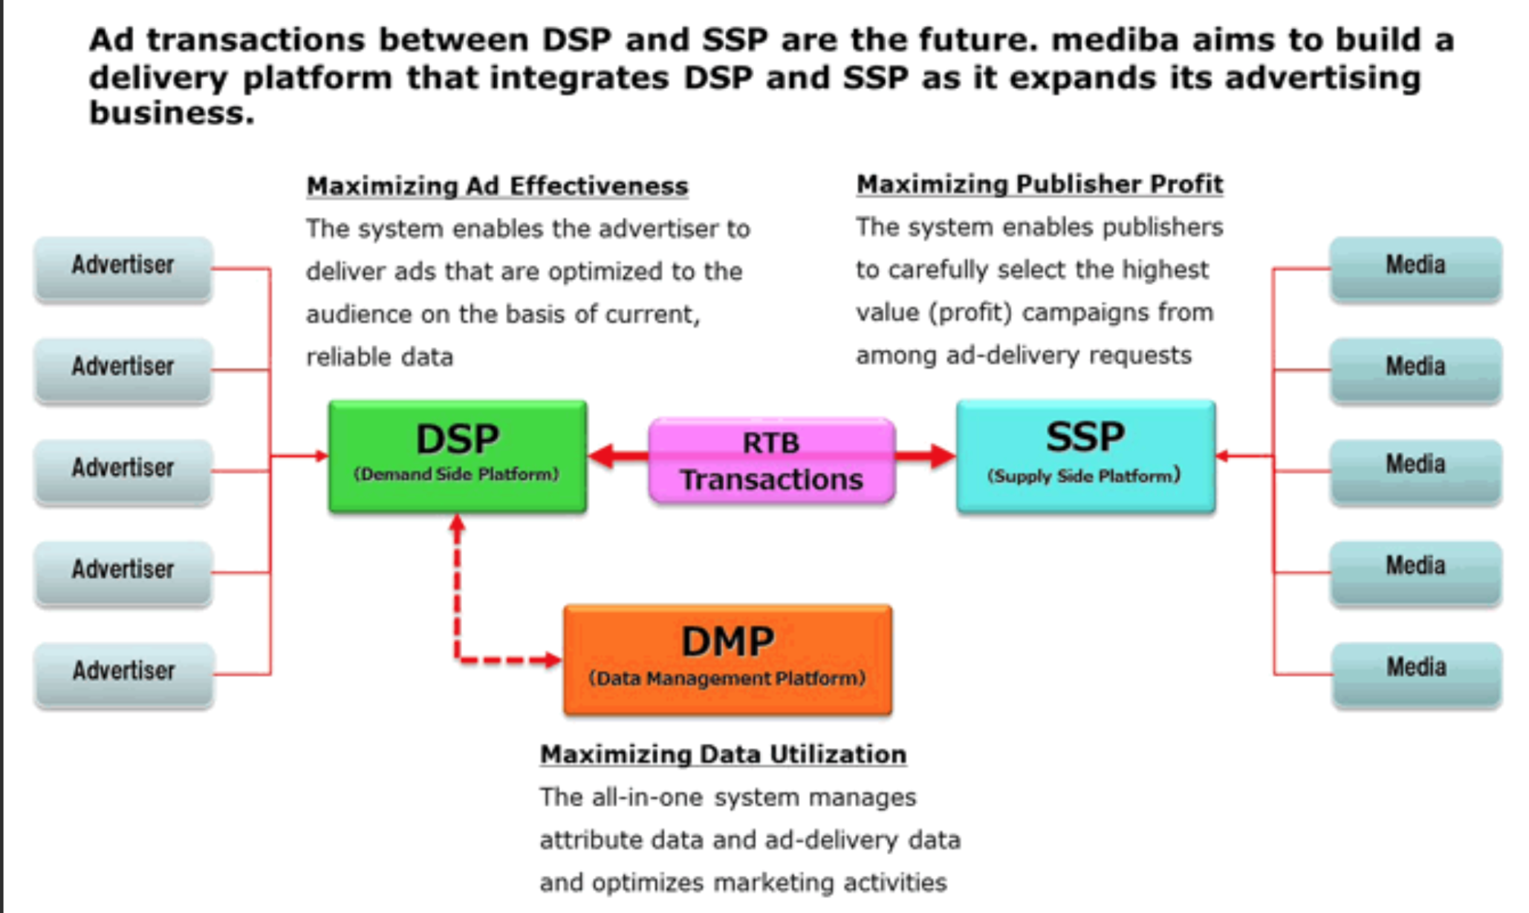
商业产品关系

Slide 13
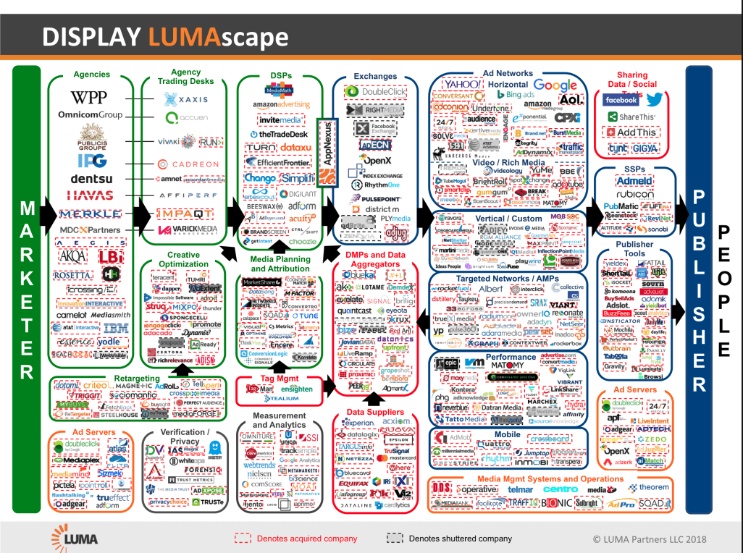

Slide 14
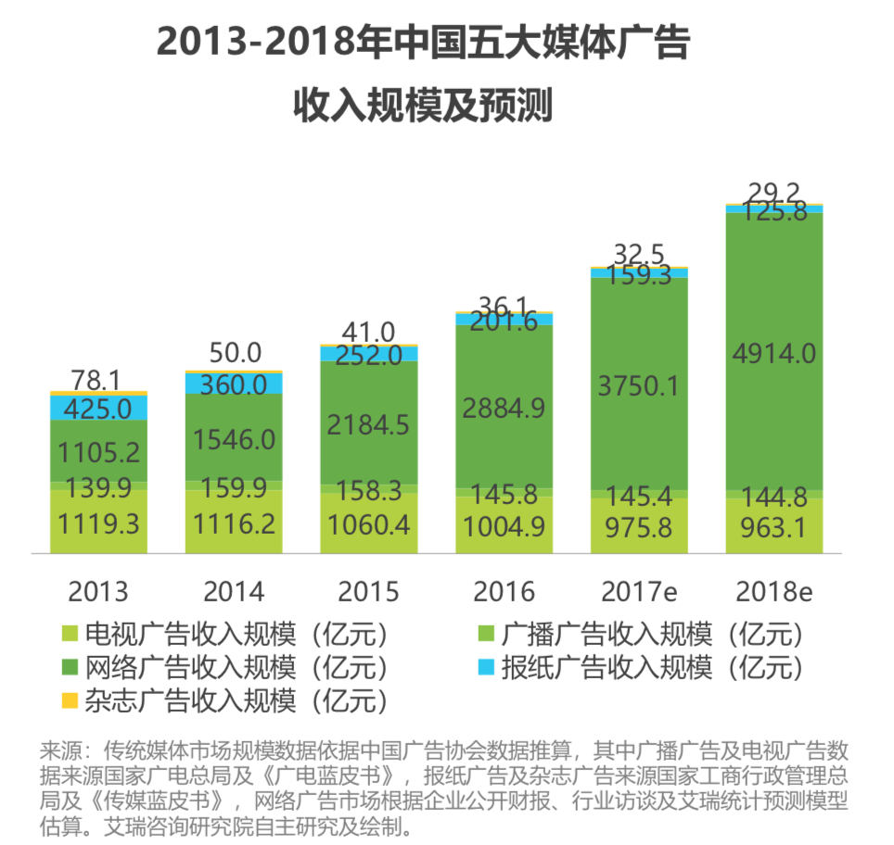
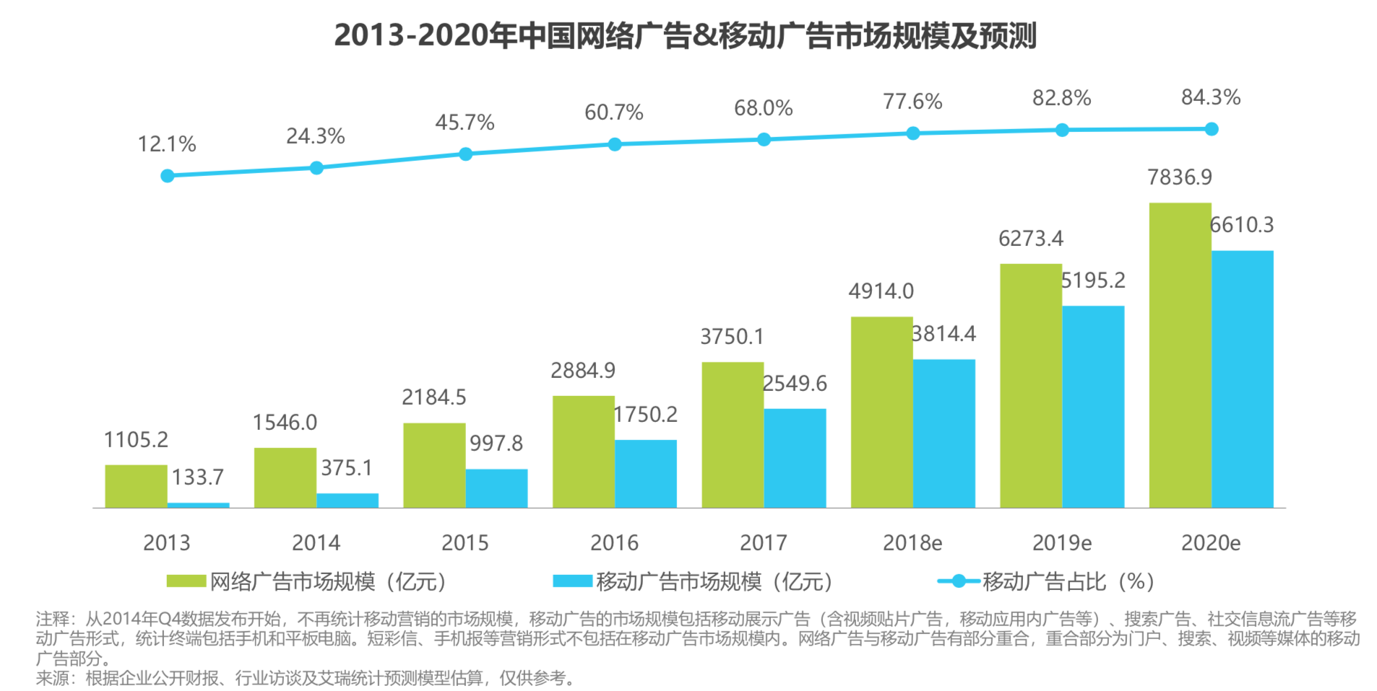
互联网广告增长迅猛

Slide 15
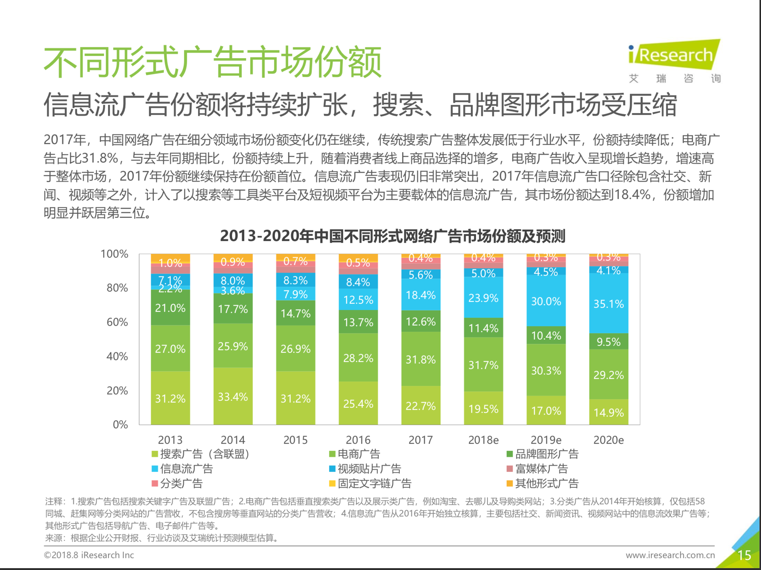

Slide 16
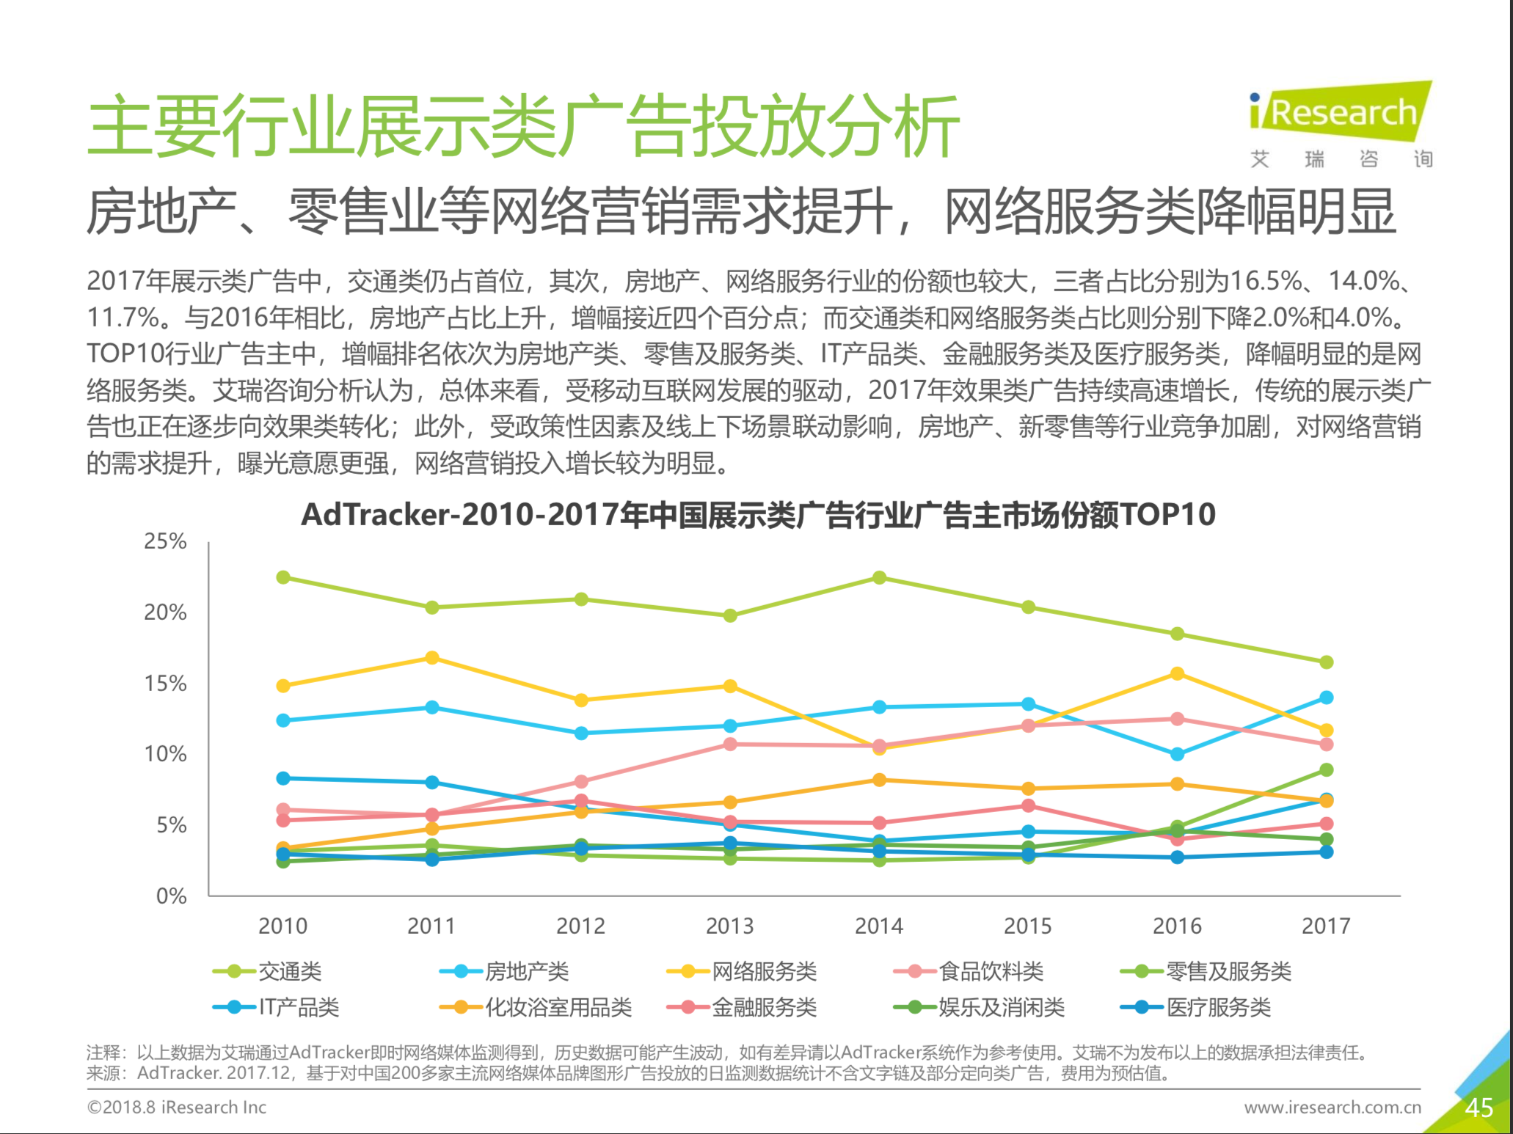

Slide 17
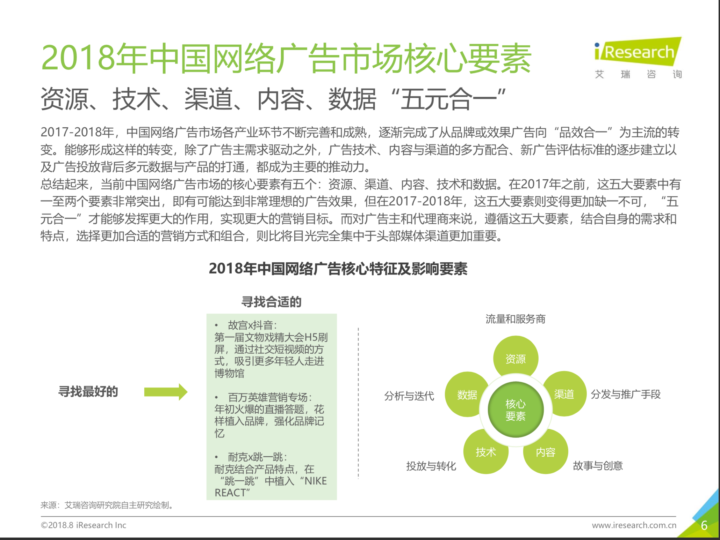

Slide 18
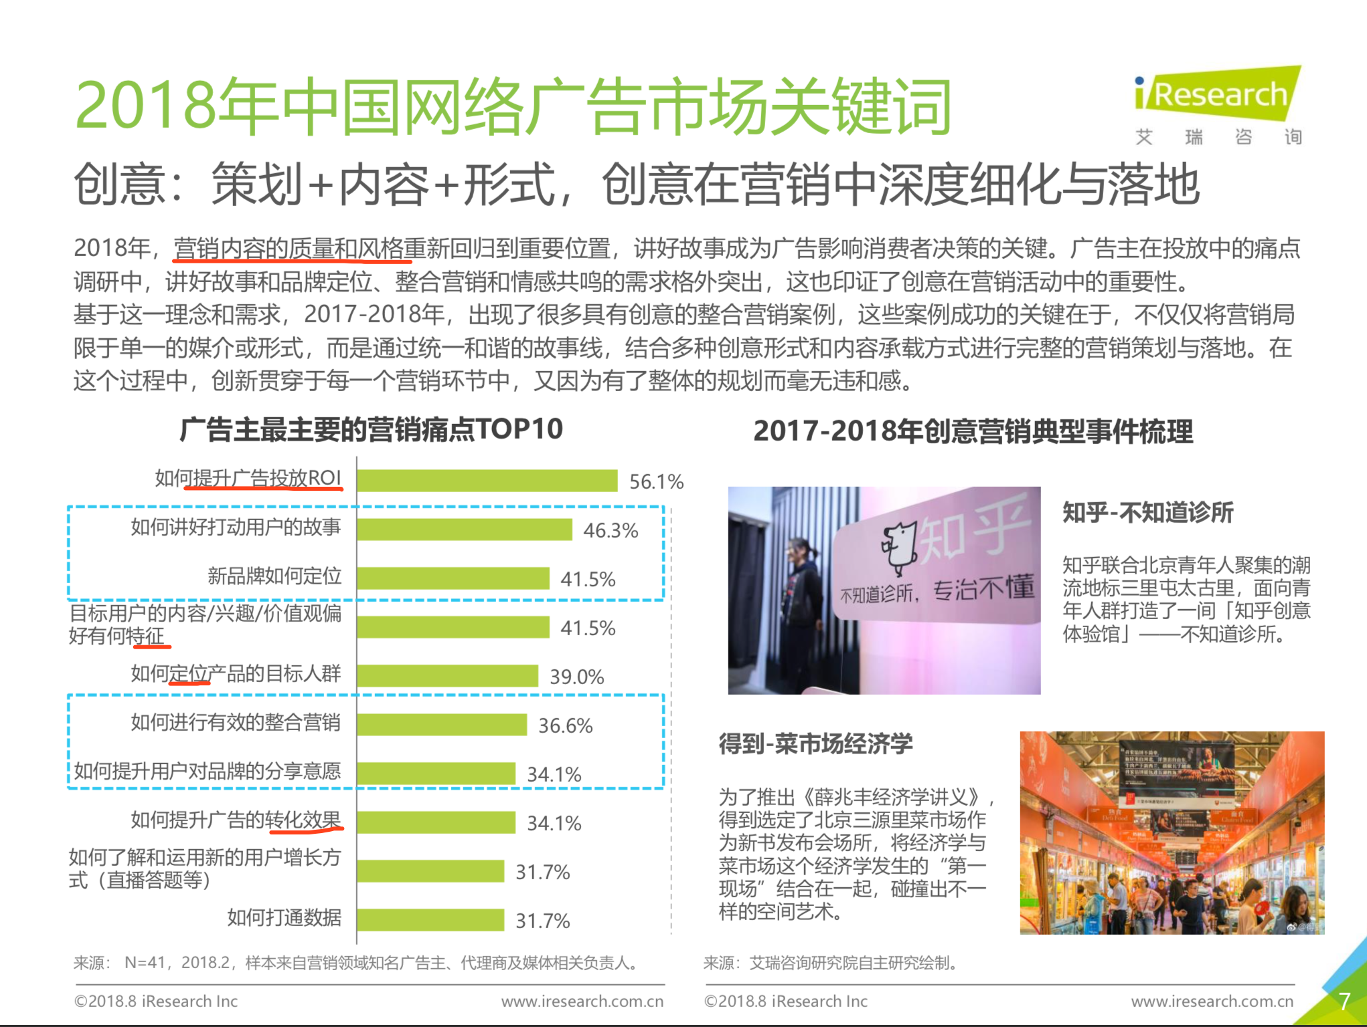

Slide 19
关键问题
Find the best match between a given user and a given context and a suitable advertisement.
—— Andrei Broder
计算广告的核心问题，是为一系列用户与环境的组合找到最合适的广告投放策略以优化整体广告活动的利润。

Slide 20
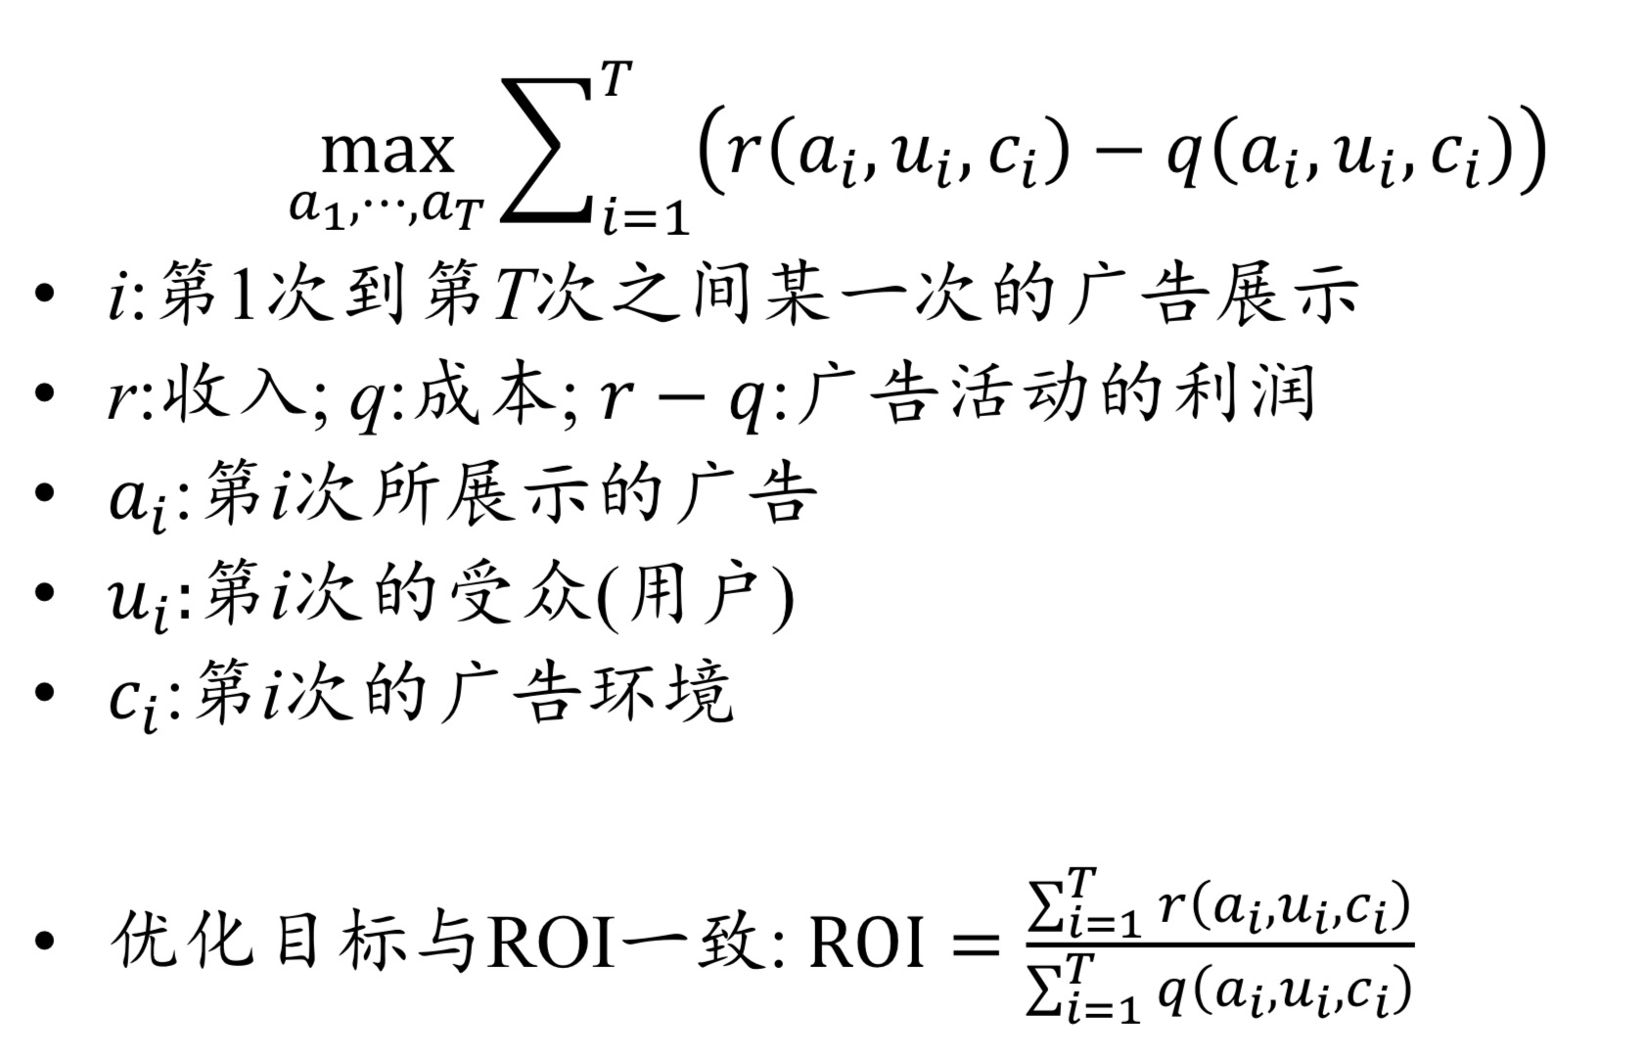
核心目标

Slide 21
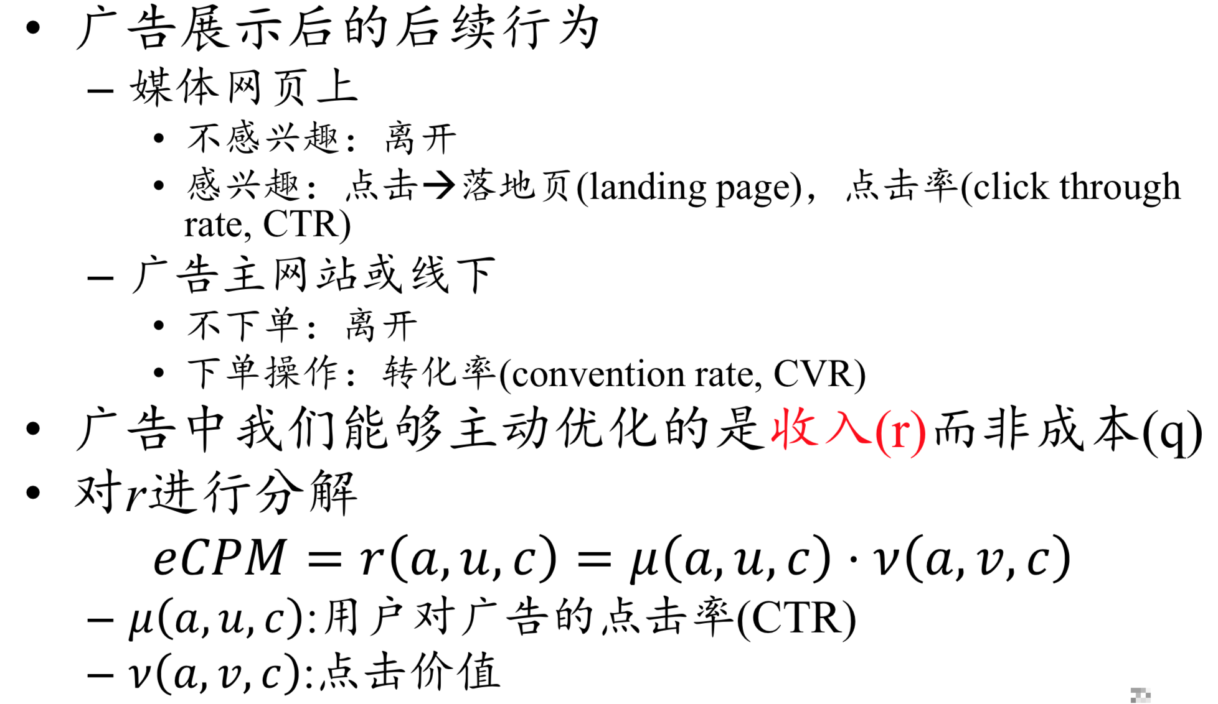
结算方式
Notes:
到达率 = 落地页成功打开次数与点击次数的比例

Slide 22
结算方式比较
结算方式 | 点击率估计 | 点击价值估计 | 优缺点 | 使用场景
CPT (cost per time) 按时间结算 | 需求方（广告主） |  | 可以充分发挥橱窗效应 无法利用受众定向技术 | 高曝光的品牌广告
CPM (cost per mille) 千次展示结算 | 需求方（广告主） |  | 可以利用受众定向选择目标人群 合约售卖下，受众划分不能过细 | 有受众选择需求的品牌广告 实时竞价广告交易
CPC (cost per click) 按用户点击计费 | 供给方 | 需求方 | 可以非常精细地划分受众人群 比较合理的供给方和需求方分工 | 竞价广告网络
CPS/CPA/ROI (cost per sale) (cost per action) | 供给方 |  | 需求方无任何风险 供给方运营难度较大 | 效果类广告联盟 效果类DSP

Slide 23
主要广告产品优化目标分解
广告投入 | 产出(r) |  | 投入(q) | 约束
 | 点击率(µ) | 点击价值(v)
GD(担保式投递) | 常数 |  | 常数 | 合约的展示量要求
AND(广告网络) | µ(a, u, c) | bid_{CPC}(a) | ∝ r | 无
ADX(程序化交易) | bid_{CPM}(a) |  | ∝ r | 带宽、服务成本
DSP(需求方产品) | µ(a, u, c) | v(a, u) | q(a, u, c) | 预算限制

Slide 24
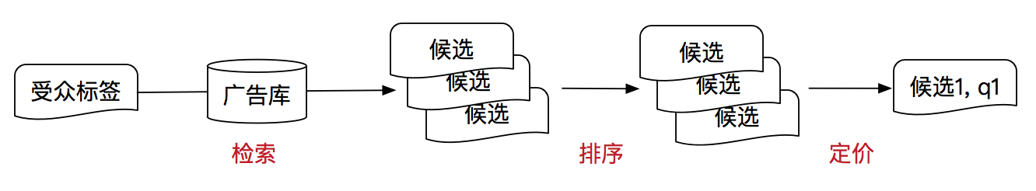
竞价广告网络广告决策过程示意
Notes:
广告主收费。

Slide 25
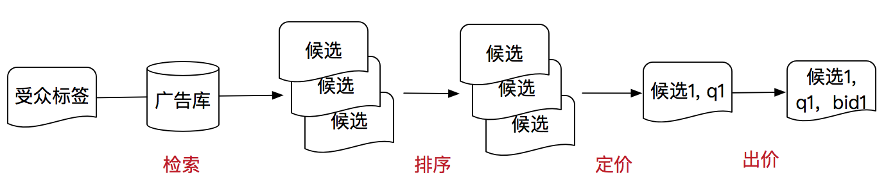
需求方平台广告决策过程示意

Slide 26
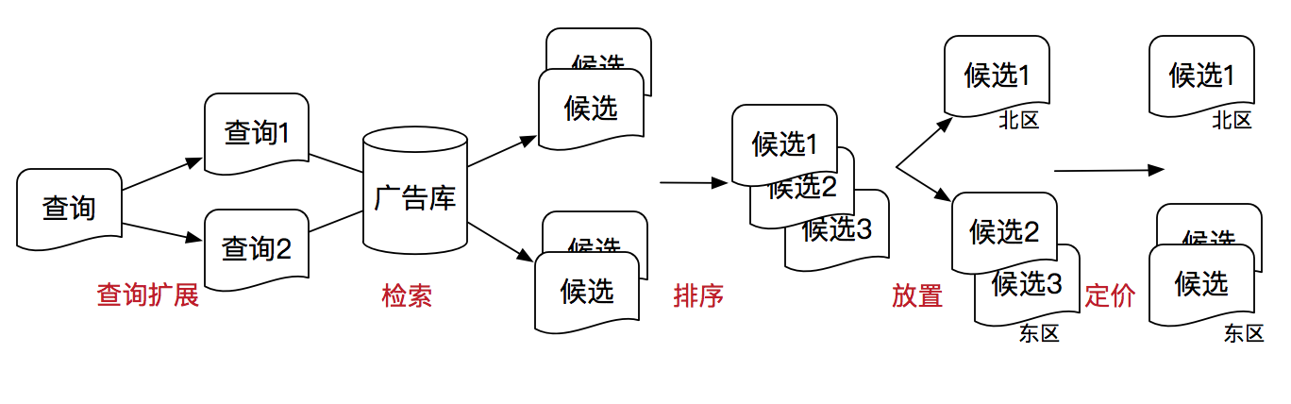
搜索广告决策过程示意

Slide 27
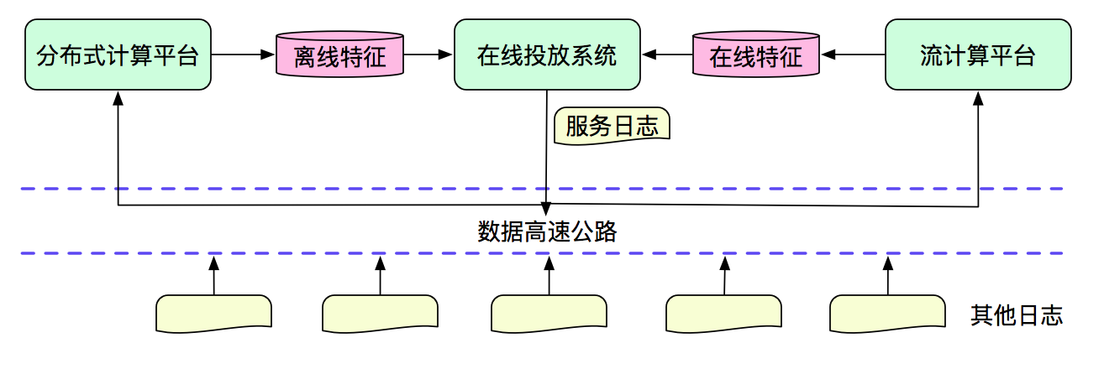
一般框架

Slide 28
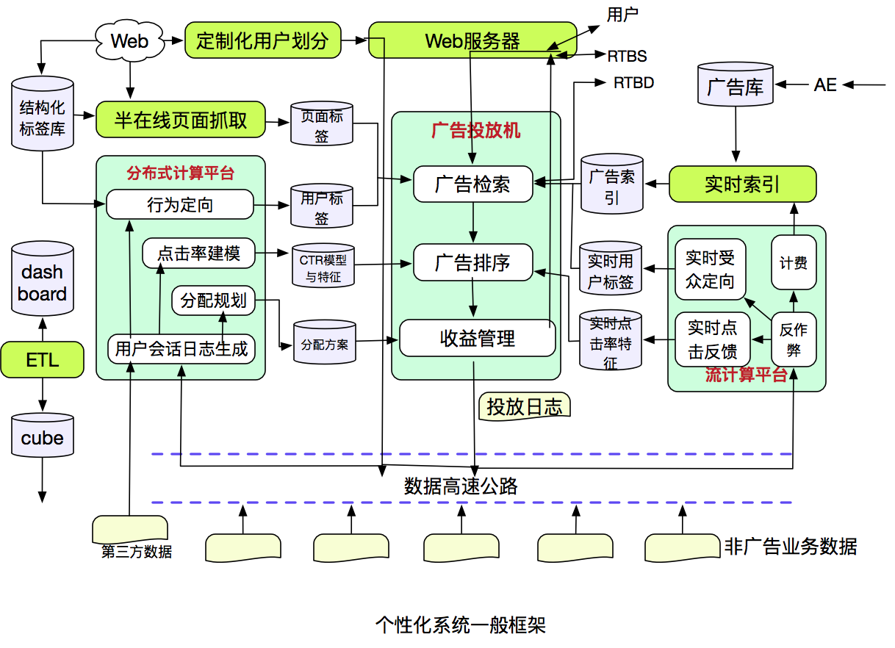
在线广告系统一般性架构

Slide 29
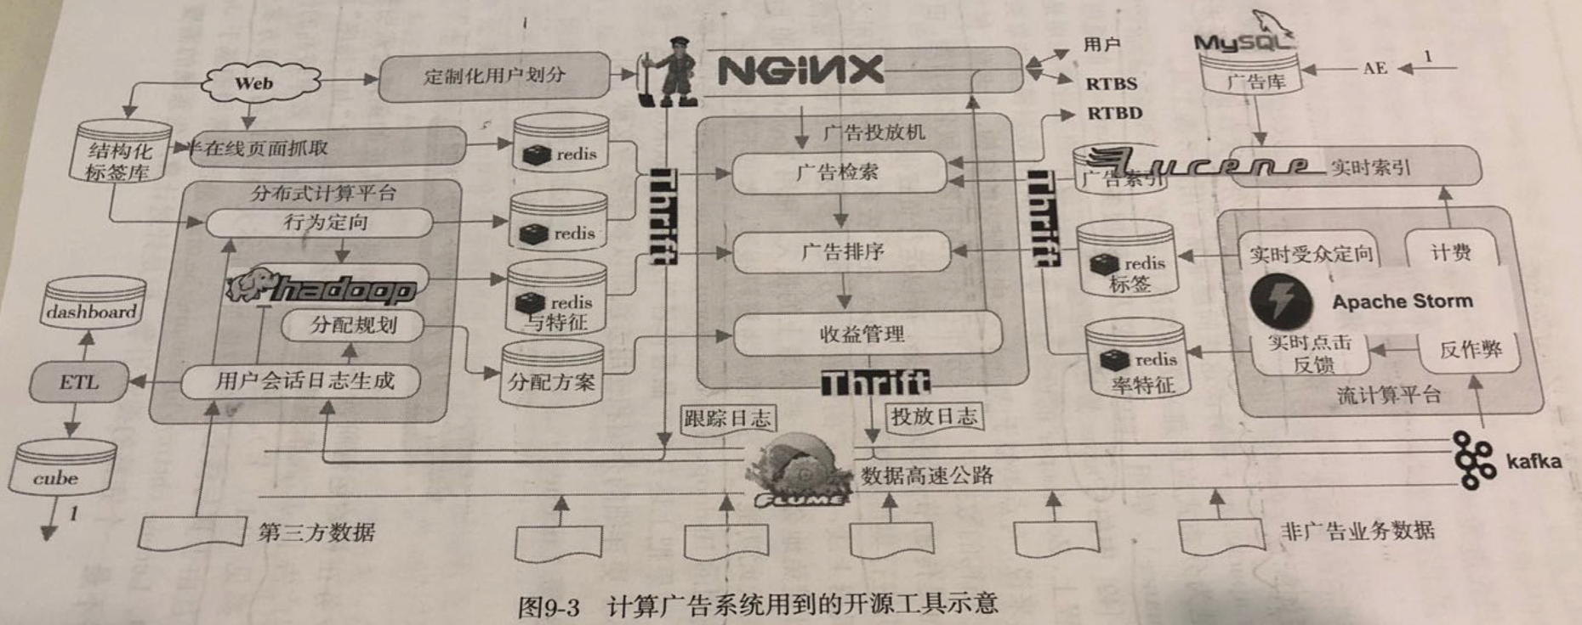
在线广告一般性技术

Slide 30
关键问题
在线分配 (合约广告中量约束下的效益优化)
受众定向 (广告网络和RLT)
定价问题
广告检索
广告排序 eCPM = CTR * bid
点击率预测
出价问题
转化率预测
广告投放机重要指标：
QPS（Query per Second）每秒查询数
广告决策的延迟（严重影响用户体验和广告效果）

Slide 31
在线分配-合约广告核心技术
广告排期系统【早期】
针对按CPT结算的广告位合约
排期与动态广告混合系统
防天窗问题
担保式投送系统【当前】
针对按CPM结算的广告位合约
在线分配(有量约束的情况下的优化问题)
二部图匹配问题
优化算法
直接求解
对偶法(紧凑分配方案)
综合分配方案SHALE
启发式的HWM
流量预测
给定受众条件下的广告展示量预测
历史数据统计来拟合
频次控制
指的是某个用户在一段时间内看到某个或某组广告的曝光次数

Slide 32
受众定向
用户标签
t(u)
人口属性定向
预测问题【男/女、年龄阶段、地域】
行为定向(Behavioural Targeting)
行为标签化
泊松分布、广义线性模型
定制化标签
t(a, u) ：和广告主有关
重定向、新客推荐
eg: 广告主A的老用户、潜在用户、流失用户
选取广告候选的过程
Notes:
用户画像内容.

Slide 33
受众定向
上下文标签
t(c)
地域定向、频道定向、上下文定向
技术
半在线抓取系统
文本主题挖掘
分类
聚类
LSA / PLSI / LDA
应用

Slide 34
定价问题
定价：
GSP(Generalized Second Price) 广义第二高价拍卖规则
CPC_{s} = CTR_{s+1} CPC_{s+1} / CTR_{s}
首价问题：频繁出价，试探价格
A出价1元，B出价2元 => B赢，按最高价收2元，B会想能否更低呢？B会不断出价试探，最终1.01元。
系统稳定：A出1元，B出1.01元。 C加入时，最终会出价1.02元。
能否调整定价策略来影响系统的总收入？
GSP举例：
A出价1元，B出价2元 => B赢，收第二高1元，B没有动力调整价格
C加入时，至少得出2元以上，才能赢得竞价，市场收入变成2元。
谷歌2002年首先实施广义二价拍卖
Yahoo!和Overtune转向广义二价拍

Slide 35
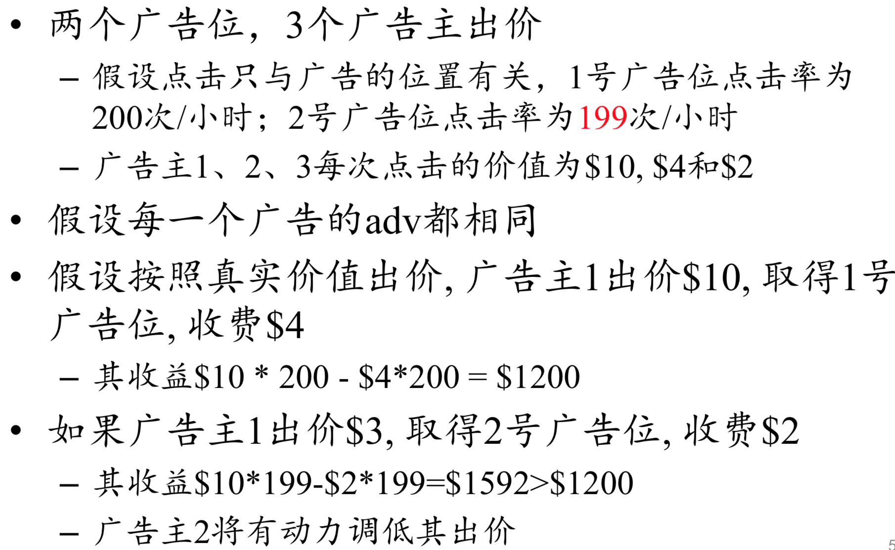
定价问题-GSP未必能让广告主按真实价值出价

Slide 36
CTR预估
按展示类型区分
图片广告
文本广告
问题特点
特征高度稀疏
样本量大且不平衡
技术演变
LR
FTRL
GBDT/XGBOOST+LR
FM
FFM
wide & deep
dnn
Notes:
复杂的特征工程加简单的

Slide 37
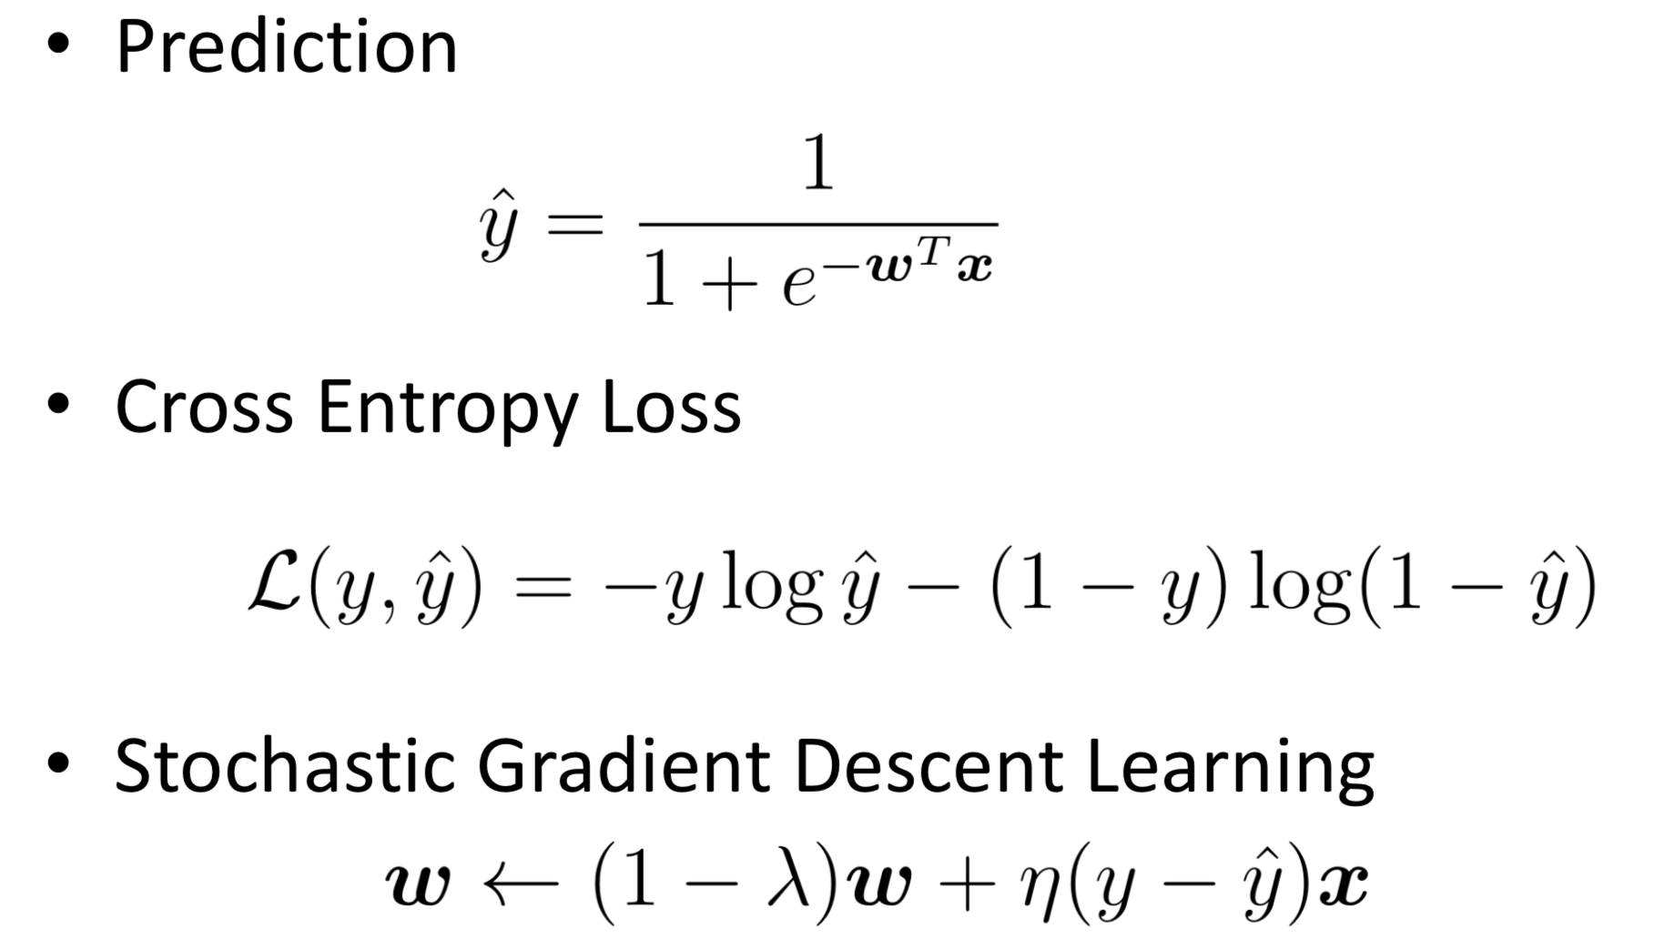
CTR预估-LR

Slide 38
CVR预估-FTRL
Notes:
相当于新产生的权重验证所有样本的梯度并且和历史权重不偏离太远。最后通过L1正则进行稀疏性约束。这样既保证了权重更新的精度有保证了稀疏性。

Slide 39
出价问题

Slide 40
系统需求
实时索引(广告主的预算、定向条件等信息在设置后需要快速在线上生效)
流计算
离线大规模用户行为挖掘
实时竞价
高并发、快速响应

Slide 41
竞价广告核心技术
搜索广告
查询扩展
基于推荐的方法
基于主题模型的方法
基于历史效果的方法
广告放置
点击率预估
广告网络
短时行为反馈与流计算

Slide 42
竞价广告核心技术
点击率预估
LR
分布式优化(收敛速度、面对海量数据时分布式计算的便捷性)
L-BFGS
Trust-Region
ADMM
挑战： 如何使模型能捕捉高度动态的市场信号
在线的模型学习算法
快速更新的动态特征

Slide 43
广告系统特点
弱一致性

Slide 44
参考资料
计算广告. 刘鹏，王超. 2015.
第13次课件-计算广告. 徐君. 2016.
中国网络广告市场年度监测报告. 艾瑞咨询. 2018.
DSP中的算法初探. 江申. 2013.
Learning, Prediction and Optimisation in RTB Display Advertising. 张伟楠. 2016. CIKM Tutorial.

Slide 45
谢 谢！

